Slide 1
島根労働局提出資料
第17回トラック輸送における取引環境・労働時間改善島根地方協議会
厚生労働省 島根労働局 監督課

Slide 2
目 次
自動車運転者の時間外労働の上限規制と改善基準告示の見直し
時間外労働の上限規制と改善基準告示の適用について
荷主等の関係者に対する周知等について
（参考）改善基準告示の改正に伴い「荷主特別対策チーム」を編成しました
労働基準監督署による荷主要請
「トラックＧメン」設置に伴う国土交通省との連携強化
適用猶予業種の時間外労働上限規制 特設サイト『はたらきかた ススメ 』を開設
自動車運転者の長時間労働改善に向けたポータルサイト
荷主関係団体への要請、周知活動
労働時間に関する法制度等説明会（道路貨物運送業）
1

Slide 3
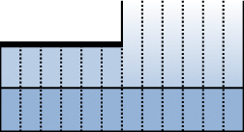
自動車運転者の時間外労働の上限規制と改善基準告示の見直し
▸ 自動車運転者については、働き方改革関連法により、令和６年４月１日から罰則付きの時間外労働の上限規制（年960時間）が適用
されること等から、公労使三者構成の労働政策審議会の下に専門委員会を設置し、改善基準告示見直しの議論を進めてきた。
▸ 令和４年９月27日の専門委員会において取りまとめを行い、同年12月23日に改善基準告示を改正（令和６年４月１日～適用）。
自動車運転者の時間外労働の上限規制について（働き方改革関連法）
法律による上限
（例外）
▸ 自動車運転者の上限規制は、令和６年３月まで適用猶予。
▸ 令和６年４月以降も、時間外労働の上限は年９６０時間のみ。
一般労働者
自動車運転者
・年７２０時間
・単月100時間未満 （休日労働含む）
・複数月平均80時間 （休日労働含む）
・法律による上限 （原則）を超えられ るのは年６か月まで
・年９６０時間
のみ
法律による上限（原則）
月４５時間
年３６０時間
法定労働時間
１日８時間
週４０時間
改善基準告示の見直しの経緯
令和元年11月 ： 労働政策審議会労働条件分科会の下に、「自動車運転者労働時間等専門委員会」を設置
令和３年４月 ： 同専門委員会の下に、 「業態別（トラック、バス、ハイヤー・タクシー）作業部会」を設置
令和４年９月27日 ： 同専門委員会 取りまとめ （トラック、バス、ハイヤー・タクシー）
令和４年12月23日 ： 改善基準告示 改正
令和６年４月１日 ： 年９６０時間の上限規制、改善基準告示 適用
実態調査、疲労度調査、海外調査を実施
・ 作業部会を複数回開催
・ 令和４年３月：バス、ハイヤー・タクシー中間とりまとめ
→ 同年10月11日 労働条件分科会に報告
同年11月29日 改正告示案要綱の諮問・答申
荷主への「要請」、関係者への「周知」を実施

Slide 4
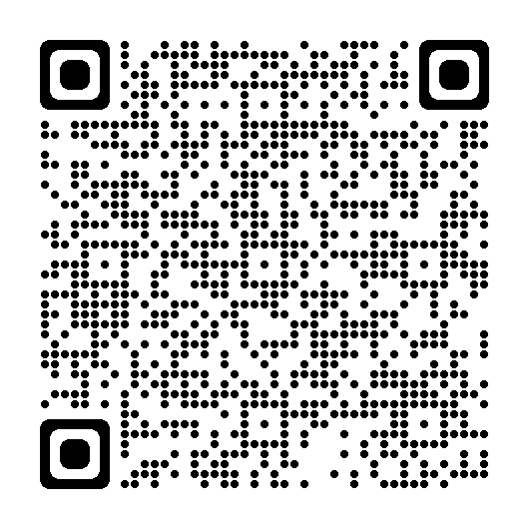
時間外労働の上限規制と改善基準告示の適用について
▶ 令和６年４月１日より、年９６０時間の時間外労働の上限規制、改正した改善基準告示が適用される。
厚生労働省
ホームページ内
掲載場所はこちら

Slide 5
荷主等の関係者に対する周知等について
▶ 「自動車運転者の労働時間等の改善のための基準の在り方について」（とりまとめ）において、以下のとおり記載。
自動車運転者労働時間等専門委員会報告（令和４年９月27日）「４ その他」より抜粋
（１）荷主等の関係者に対する周知について
改善基準告示の改正に当たっては、その履行確保を徹底する観点から、改正後速やかに、使用者や自動車運転者のみならず、荷主やいわゆる元請運送事業者、貸切バス利用者等の発注者、貨物自動車利用運送事業者等に対し、関係省庁と連携し、幅広く周知することが適当である。
特に、道路貨物運送業は、過労死等の労災支給決定件数が最も多い業種であることから、長時間労働の是正等を積極的に進める必要がある一方、長時間労働の要因には、取引慣行など個々の事業主の努力だけでは見直すことが困難なものがある。
また、働き方改革関連法により改正された労働時間等の設定の改善に関する特別措置法（平成４年法律第90号）第２条第４項では、他の事業主との取引を行う場合において、長時間労働につながるような著しく短い期限の発注や発注内容の頻繁な変更を行わない等の必要な配慮をすることが事業主の努力義務とされている。
厚生労働省においては、これらのことを踏まえ、改善基準告示の改正後、速やかに、発着荷主等に対し、恒常的な長時間の荷待ちを発生させないこと等について、労働基準監督署による「要請」を実施するとともに、国土交通省が実施する「荷主への働きかけ」等に資するよう、厚生労働省が把握した長時間の恒常的な荷待ち等に関する情報を国土交通省に対して提供することが適当である。
4

Slide 6
（参考）改善基準告示の改正に伴い「荷主特別対策チーム」を編成しました
▸ 令和４年12月23日の改善基準告示改正に伴い、島根労働局をはじめ全国の各労働局に「荷主特別対策チーム」を編成。
厚生労働省ホームページ 情報メール窓口

Slide 7
労働基準監督署による荷主要請
▸ 自動車運転者労働時間等専門委員会報告（令和４年９月27日）を踏まえ、労働基準監督署による荷主要請の取組も新たに開始
労働基準監督署による要請（令和４年12月23日～）
※速報値 | 令和５年１月 ～12月
実施件数 （島根労働局） | 152件
▸ 荷主企業に対し、労働基準監督署から配慮を要請
（要請の内容）長時間の恒常的な荷待ち時間を発生させないよう努めること。
運送業務の発注担当者に改善基準告示を周知すること。
▸ 対象企業選定にあたり、省内HPや立入調査時に収集した情報を活用 ⇒ 国土交通省にも情報提供
立入調査時に情報収集
省内HPにおいて情報収集
厚生労働省
国土交通省
運送業者
情報提供（拡充）
働きかけに活用
労働基準監督署
荷主への要請（R4.12.23～）
法に基づく「働きかけ」等
発荷主
※ 荷主への働きかけ等の実施に当たり、厚生労働省から提供された情報も活用
※ 国土交通省において、さらなる働きかけ等の実施のため、地方適正化事業実
施機関が行う巡回指導時の情報収集を周知徹底
着荷主
6

Slide 8
労働基準監督署による荷主要請（リーフレット①）
▸ 荷主・元請運送事業者に対し、労働基準監督署から配慮を要請
→長時間の恒常的な荷待ち時間を発生させないよう努めること、運送業務の発注担当者に改善基準告示を周知すること。

Slide 9
労働基準監督署による荷主要請（リーフレット②）
▸ 荷主・元請運送事業者に対し、労働基準監督署から配慮を要請
→長時間の恒常的な荷待ち時間を発生させないよう努めること、運送業務の発注担当者に改善基準告示を周知すること。
→令和５年９月以降、リーフレットに「標準的な運賃」に関する事項も掲載。周知の取組を実施。

Slide 10
「トラックＧメン」設置に伴う国土交通省との連携強化（令和５年10月～）
▸ 国土交通省との連携強化に伴い、労働基準監督署が実施している荷主に対する要請において、標準的な運賃についても周知を行う。
①荷主情報提供の運用強化
②トラック法に基づく「働きかけ」の連携強化
現行の国土交通省への荷主情報提供に加え、
荷待ちを発生させている疑いがあることを労働基準監督署が把握し、「荷主への要請」を実施した荷主の情報を、広く国土交通省に提供し、「トラックGメン」による「働きかけ」等の対象選定に活用
荷主企業に対し、新たに、
国土交通省のトラックＧメン＋関係省庁が連携して、トラック 運送事業者への配慮を「働きかけ」
長時間の恒常的な荷待ちを発生させていること等が疑われる事案については、都道府県労働局の「荷主特別対策担当官」も 「働きかけ」に参加
厚生労働省
厚労省HP荷主情報
国土交通省
国交省HP荷主情報
厚生労働省
都道府県労働局
国土交通省
地方運輸局
都道府県労働局
労働基準監督署
「荷主への要請」の情報（拡充）
地方運輸局
運輸支局
荷主特別対策担当官
トラックＧメン（新規）
相互通報
「荷主への要請」
合同監督・監査
トラックＧメン（新規）
「働きかけ」
荷主情報を
「働きかけ」等の対象選定に活用
関係省庁地方機関
トラック運送事業者
参加
荷主企業
③「標準的な運賃」の周知強化
参加
労働基準監督署が実施している「荷主への要請」の際、
トラック法に基づく 「標準的な運賃」も周知
荷主企業

Slide 11
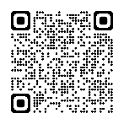
適用猶予業種の時間外労働上限規制 特設サイト 『はたらきかた ススメ 』を開設
▸ 俳優の小芝風花さんを起用した働き方改革ＰＲ動画シリーズ「はたらきかたススメ」を公開。
▸ 自動車運転者の働き方改革を進めるにあたって、荷主の方々を含めた皆様に知っていただきたいことを発信。
適用猶予業種の時間外労働上限規制 特設サイト 『はたらきかた ススメ 』
● ＰＲ動画（トラック編）
● ＰＲ動画（国民向け）
● 取組事例の紹介（特設サイト掲載企業のケース）
○ 「国民向け」「トラック編」「建設業編」の働き方改革ＰＲ動画シリーズ「はたらきかたススメ」を公開。
○ 運送業、建設業の働き方改革の取組事例も紹介。

Slide 12
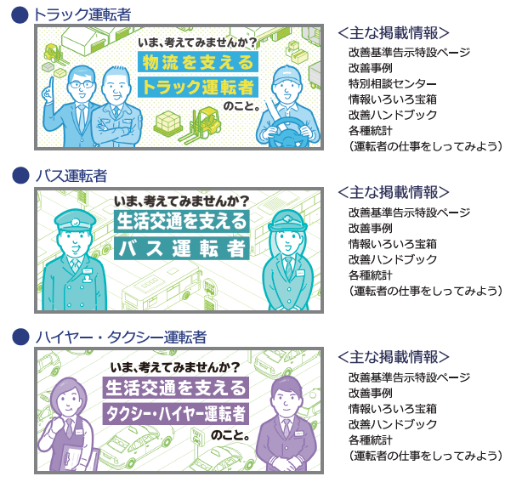
自動車運転者の長時間労働改善に向けたポータルサイト
▸ 時間外労働の上限規制、改正改善基準告示の適用に向けて、事業者や関係者、国民に向けた様々な情報を発信。
▸ 改善ハンドブックの解説動画の公開、パネルディスカッション、荷主マッチングミーティングの案内を掲載
＜自動車運転者の長時間労働改善に向けたポータルサイト＞
○ トラック運転者の長時間労働改善に向けた
改善ハンドブック 解説動画
・時間外労働の改善事例
・ITの活用
・人材の確保
などの事例等を紹介
○ 改善基準告示を守るためのポイントを、様々な企業の方々が集い、討議するパネルディスカッションのご案内
○ 荷主連携マッチング「あい積ミーティング」のご案内
（※申込は締め切り済み）

Slide 13
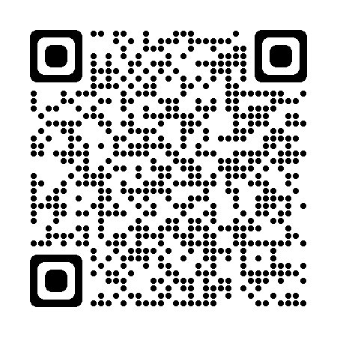
荷主関係団体への要請、周知活動
▸ 令和５年５月31日～同年６月７日、県内の経済関係団体（５団体）に対して、長時間の荷待ち防止等について要請を実施。
▸ 令和５年８月８日、島根県商工会議所連合会に対して、中国運輸局島根運輸支局長との連名で要請を実施。
※要請当日、報道機関５社（TSK/BSS/日本海TV/山陰中央新報/島根日日新聞）の取材あり
※島根労働局ホームページ
フォトレポートに掲載
（令和５年８月８日の要請の様子）

Slide 14
労働時間に関する法制度等説明会（道路貨物運送業）
○自動車運転業務については、令和６年４月１日以降、改正労働基準法等に基づく時間外労働の上限規制が適用開始。
同時に、令和４年１２月改正の「自動車運転者の労働時間等の改善のための基準」（改善基準告示）も適用開始。
○適用開始後においても、関係法令等の円滑な施行に向けて、趣旨・内容について理解促進を一層図るため、引き続き、説明会を開催する等による周知の取組が必要。
○併せて、島根運輸支局、島根県トラック協会、島根労働局等、関係機関・団体の緊密な連携・協力も引き続き必要。
１ 令和５年度まで開催状況
令和元年度 ： ２回 １８８事業場参加（浜田、松江）
令和２年度 ： ５回 １３９事業場参加（隠岐、松江×２、浜田×２）
令和３年度 ： ２回 ２３事業場参加（隠岐、出雲）
令和４年度 ： ２回 １６８事業場参加（松江、浜田）
令和５年度 ：１０回 １９３事業場参加
（雲南、大田、安来、浜田、江津、出雲、益田、松江、邑智、隠岐）
令和４年12月23日付けで「改善基準告示改正」
（令和６年４月１日施行）
※令和５年度は、島根県トラック協会の各支部の総会開催時期等に合わせて開催（４～８月）。
２ 令和６年度の開催方針（案）
■ 年度当初に、関係機関・団体と調整の上、説明会の内容や取組の進め方等を検討・決定
■ 開催時期は、関係法令等の施行状況等を踏まえ、具体的に調整・決定
■ 説明内容は、改善基準告示や上限規制、36協定、関係助成金制度、取組事例等を想定。

